Slide 1
Отчет о работе психологической службы за 2012-2013 учебный год (выступление на педсовете)
Выполнила
педагог-психолог Зарипова Р.С.

Slide 2
Цель работы психологической службы на 2012-2013 учебный год:
«Создание благоприятных социально-психологических условий для успешного обучения и воспитания, психологического развития ребенка в рамках образовательной среды»
Основные задачи:
- выявлять уровень психических и адаптивных процессов учащихся к условиям школы;
- разрабатывать коррекционно-развивающие программы по формированию и успешному развитию познавательной и учебной деятельности;
- учить педагогов психологическим методам и приемам общения, развития взаимоотношений «Ребенок - Учитель»;
- проводить систематическую работу по профилактике нарушения поведения, конфликтных ситуаций;
-изучать детско-родительские отношения и оказывать психологическую помощь родителям в воспитании «особых» детей.

Slide 3
Основные виды деятельности психологической службы
Психологическое просвещение – приобщение взрослых (педагогов, учителей, родителей) и детей к психологическим знаниям
.
Психологическая профилактика –специальный вид деятельности, направленный на сохранение, укрепление и развитие психологического здоровья детей на всех этапах школьного возраста.
Психолого - педагогический консилиум
Психологическое консультирование (индивидуальное, групповое, семейное)
Выявление особенностей психологического развития ребенка, сформированности определенных психологических новообразований, соответствия уровня знаний, умений и навыков, личностных, межличностных особенностей возрастным ориентирам, требованиям общества.
Психологическая коррекция, разработка рекомендаций, программы коррекционной и развивающей работы с учащимися, осуществление этой программы и контроль за ее выполнением.

Slide 4
Музотерапия
Сказкотерапия
Психодрама
Танцевальная
Коррекционные
виды
деятельности:
Психотерапия
Спорт, гимнастика
Мозговая атака
Куклотерапия
Трудотерапия
Изотерапия

Slide 5
Формы
и методы
коррекционной
деятельности:
беседа
наблюдение
игнорирование
прояснение ситуации
с помощью наводящих
вопросов
внушение спокойствия
невербальными
средствами
использование
юмора

Slide 6
Диагностическая деятельность в моей работе представлена как отдельный вид работы:
с целью анализа развития познавательных способностей;
анализа проблем личностного развития, дальнейшего формирования групп для коррекционно-развивающей деятельности, а так же как составляющая мониторинга «Уровень воспитанности». Мониторинг «Уровень воспитанности» проводится воспитателями и классными руководителями. С учащимися 1 класса проводится изучение особенностей познавательной сферы в рамках возрастной нормы и совместно с учителем, логопедом заполняется Карта динамического наблюдения за ребенком.
по запросам педагогов школы провожу анкетирование. Как правило, анкетирование проводится для выявления мнений, установок, ценностных ориентации, социальных установок, личностных черт.
Провожу коррекционную работу и психологическую диагностику с целью адаптации детей к школьному обучению, наблюдаю за их состоянием.
Регулярно провожу массовые анкетирования участников учебно-воспитательного процесса в школе по темам «Интересы и досуг», «Тревожность обучающихся к школьному обучению.
.

Slide 10
В начале учебного года с целью выявления уровня адаптации первого класса проведена диагностика по методикам: «Домики», по опроснику Ковалевой Н.И. (определение уровня дезадаптации первоклассников), «Кинетический рисунок семьи» и проведено наблюдение по методике «Сформированность внутренней позиции школьника»
По результатам «Кинетический рисунок семьи» выявлены учащиеся: Япаев, Молдованов, Рязанов, Остапчук , которые имеют трудности в школьной адаптации в связи с неблагоприятной семейной атмосферой. Поэтому поводу с родителями этих детей проведено индивидуальное консультирование и даны рекомендации.
Среди вновь прибывших детей 1 класса можно отметить, что уровень адаптации и учебной мотивации к концу года заметно повысился. У ребят частично снизился уровень тревожности, они усвоили некоторые правила общения (между собой и с педагогами), правила поведения в школе, в классе, в столовой и т. п. Но у некоторых детей (Артур, Игорь, Костя), в силу своих психофизических особенностей, так и остается низкий уровень развития мотивации и адаптации в целом. С этими детьми проводилась коррекционная работа по исправлению нарушений в развитии, а также направленная на снижение тревожности и повышение уровня адаптации и учебной мотивации.

Slide 11
Цель: психологическое сопровождение адаптации пятиклассников.
Сроки реализации: Второе полугодие.
Количество учащихся: 9
В данную группу были отобраны учащиеся, имеющие высокие и средние показатели тревожности и агрессивности. В рамках проведенной работы была использована программа развития навыков для успешной адаптации, предложенная Татьяной Азаровой в Газете Школьный психолог за 2000-№19, 20, 21.
Выводы: Индивидуальные занятия показали свою эффективность, в результате повысились показатели школьной адаптированности, снизились показатели тревожности, поведение на уроках изменилось в лучшую сторону, но не у всех учащихся. Но у некоторых детей (Машукова, Хакимовой, Пивоварова) так и остается низкий уровень развития мотивации и адаптации в целом. С этими детьми ведется индивидуальная работа по исправлению нарушений в поведении, направленная на снижение агрессивности и повышение уровня адаптации и учебной мотивации.
Преобладание групповой работы над индивидуальной помогло детям почувствовать себя в команде, получить поддержку у своих сверстников, без сомнений и чувства вины поделиться своими страхами в кругу тех, кому они доверяют. Показательными были личные мнения учащихся, что им легче стало отвечать у доски, снизился страх при получении отметки, стали гармоничнее складываться отношения с учителями. Результаты повторной диагностики также показали изменения в пользу уменьшения школьной тревожности при сравнении уровней до и после развивающих занятий.

Slide 12
Результаты исследования уровня воспитанности показывают:
высокий уровень агрессивности, неадекватного поведения в 5,6,7 классах;
низкий уровень отношения к учебе, дисциплинированности, честности, скромности и отсутствия бережливости. А также высокий уровень доброты и отзывчивости.

Slide 13
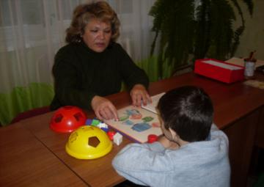
Результаты анализирую, обобщаю, даю практические рекомендации для совершенствования учебно-воспитательного процесса в школе.
Результативность своей работы , применения программ и различных методик отслеживаю с помощью психодиагностики и мониторингов.
Систематически ведется отслеживание познавательных процессов и эмоционально-волевой сферы:
мониторинг развития памяти;
мониторинг развития мыслительной деятельности;
мониторинг развития внимания;
мониторинг развития слухового восприятия;
мониторинг развития зрительного восприятия;
мониторинг развития пространственной ориентации.

Slide 14
Сравнительные показатели познавательных процессов

Slide 15
Сравнительные показатели познавательных процессов

Slide 16
Выводы: На начало учебного года результаты исследования 1 класса показывают следующее: - многие не узнают изображения; - не могут назвать изображение, забывают названия предметов; - называют предметы в обратной последовательности, справа – налево; - не могут воспринять всю изображенную ситуацию, упускают фрагменты, элементы; - дают импульсивные оценки, называют объекты по отдельной детали, не стремятся к коррекции указанных ошибок; - не понимают смысла картины (при отсутствии гностических расстройств). На конец учебного года почти у всех детей уровень пространственной ориентации повысился. Практически все дети соотносят и называют все свойства предметов, их пространственное расположение, увереннее стали ориентироваться в пространстве, на плоскости; не испытывают затруднений в оценивании размеров предметов.

Slide 17
Сравнительные показатели пространственной ориентации
2класс
4 класс

Slide 18
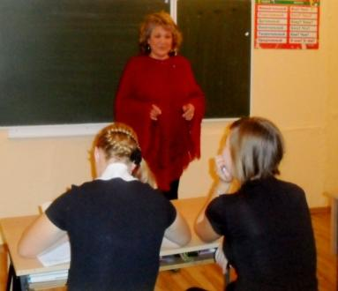
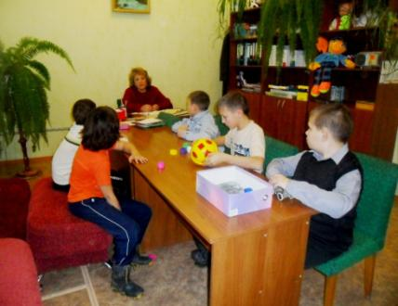
Для обучающихся школы с целью профилактики и предупреждения вредных привычек, укрепления здоровья и психофизической коррекции в системе в школе проводятся различные беседы по разнообразным темам: "Вредные привычки и их преодоление", "Основы правильного выбора профессии", «Способы борьбы с гневом», "Познай самого себя» и др. Выступаю на классных, общешкольных родительских собраниях с рекомендациями по темам : «Взаимодействие школы и семьи», «Детское воровство» «Предупреждение суицидов у детей», "Негативные эмоции" и др.

Slide 19
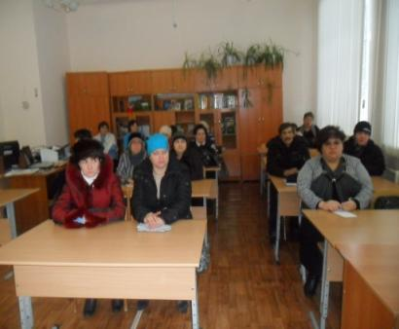
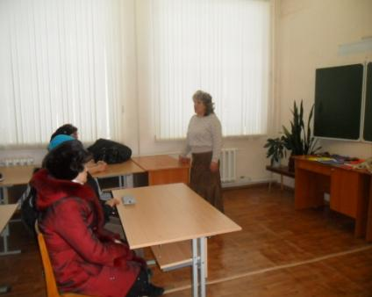
Лучшая форма взаимоотношений с родителями: «дети – родители- учитель- семья»
В целях улучшения и совершенствования работы по предупреждению правонарушений, преступлений, пьянства, наркомании и безнадзорности среди учащихся проводятся общешкольные и классные родительские собрания с участием медиков, психолога школы и инспектора КДН района. Одним из важнейших направлений в работе психолога является работа по профилактике различных видов зависимостей и превенции суицида. С этой целью разработана программа «Профилактика ПАВ»: алкоголизм, курение, и превенция суицида

Slide 20
Формы профилактической работы ПАВ
Диагностика
Тестирование
Лекционная (классные часы, уроки, родительские собрания,семинары, коррекционные занятия.
Индивидуальное и групповое консультирование (предупреждение ранней алкоголизации, наркотизации, безнадзорности и правонарушений несовершеннолетних.
Обучающиеся «Группы риска»
Педагогов
Родителей из проблемных семей
Релаксация
Психологический настрой
Тренинги
Аутогенная тренировка, дыхательная гимнастика
Психотерапия,
психогимнастика
Сказкотерапия

Slide 21
Просвещение:
Осуществляю просвещение педагогического коллектива по воспитанию детей в рамках работы педсоветов, заседаний методических объединений,
спецсеминаров по психологии, предметных недель и т.д.
Работаю над методической темой: «Агрессивное поведение подростков с ограниченными возможностями здоровья. Причины и пути коррекции» Психофизиологическое здоровье обучающихся, снижение перегрузок, постоянная забота о проблемных учениках, детях с ограниченными возможностями здоровья – одно из основных направлений моей работы. Поэтому своевременно и квалифицированно оказываю всему ученическому и педагогическому коллективу необходимую психологическую помощь. Оказываю коррекционную помощь и психологическую поддержку обучающимся школы, родителям и педагогам; помогаю им в различных трудных ситуациях, с помощью релаксационных упражнений, аутогенных тренировок, тренингов и др.; внедряю комплексы профилактической разгрузочной психологической гимнастики для всех обучающихся, родителей, педагогов школы.

Slide 22
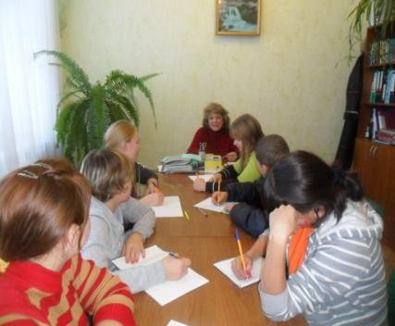
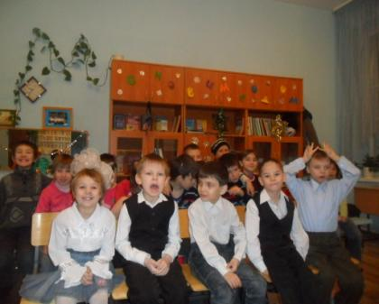
Регулирование отношений между учителями класса, между учителями и детьми, между педагогами и родителями; определение общих целей, организация совместной деятельности по их достижению;
Классный час:
«Я выбираю профессию »
Психологические тренинги

Slide 23
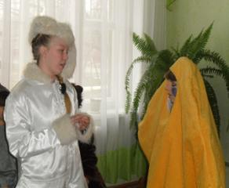
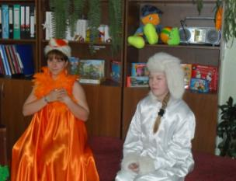
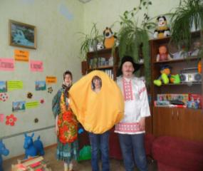
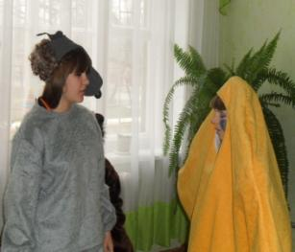
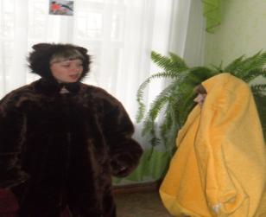
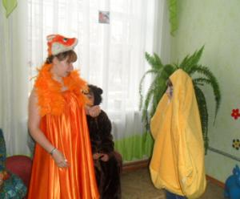
Межрегиональный семинар
Коррекционное занятие на тему:
«Мы против курения!»

Slide 24
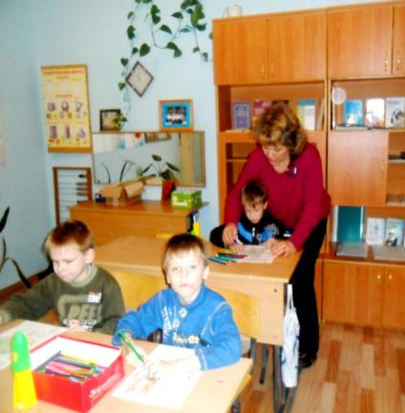
Коррекционная работа

Slide 25
Методическая деятельность
.
Разработала и внедрила в школьную практику целостную систему психодиагностической, коррекционно-развивающей, учебно-просветительской работы по воспитанию детей с ограниченными возможностями здоровья своих программ:
программа «Умелые первоклашки» по коррекции и развитию эмоционально-волевой сферы и навыков поведения в 1 классе.
программа «Помощь первокласснику» по коррекции и развитию познавательных процессов в 1 классе.
программа «Эмоционально-волевая сфера» по коррекции поведения 1-4 классов.
программа «Сам себе психолог» по коррекции и развитию эмоционально-волевых качеств и коммуникативных навыков учащихся 5-6 классов.
Программа «Познай себя» по коррекции и развитию навыков поведения, конструктивного общения у учащихся 7-9 классов.

Slide 26
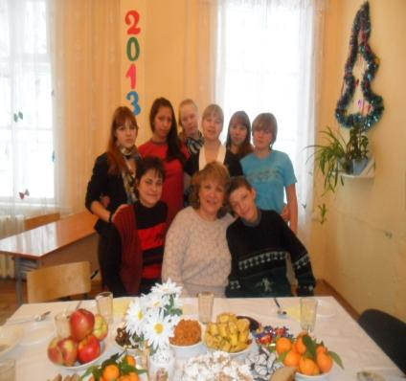
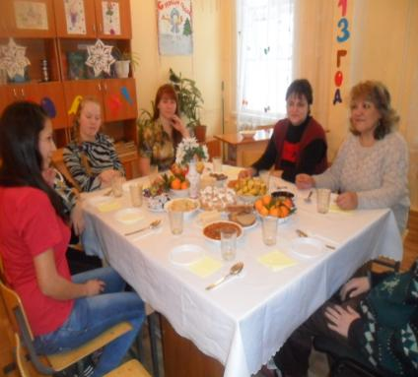
. Запомните , что классный руководитель – это не работа - это образ жизни.
Наш дружный коллектив
Беседа за круглым столом…
«Новогодний огонек»

Slide 27
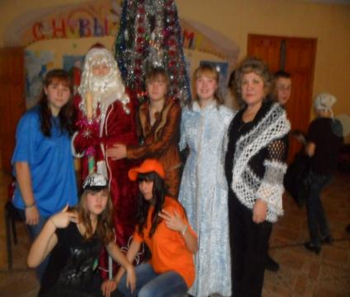
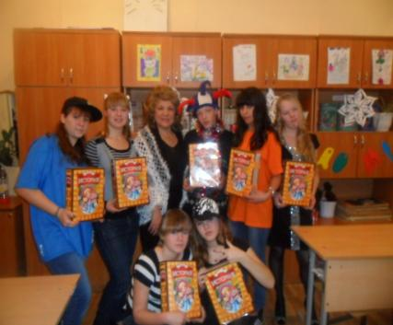
Главное – не воспитывать ребят, а жить с ними совместной деятельностью тот отрезок времени, который нам выпало быть вместе.
С Новым 2013 годом!
Новогодний сюрприз

Slide 28
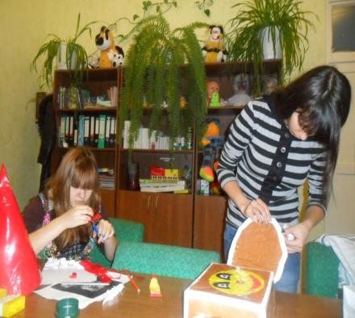
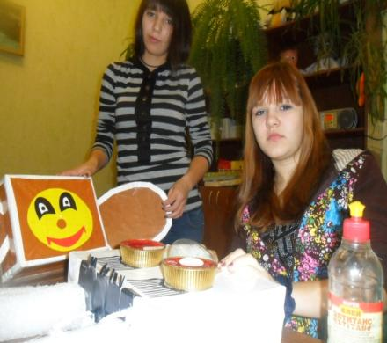
«Мастерская Деда Мороза»
Мы стали призерами в конкурсе «Мастерская Деда Мороза»
Руководитель: педагог-психолог Зарипова Р.С.

Slide 29
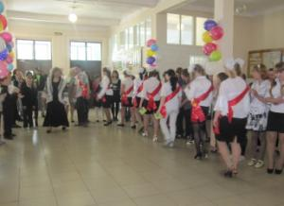
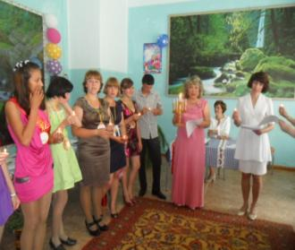
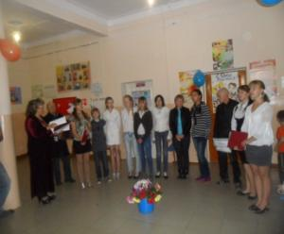
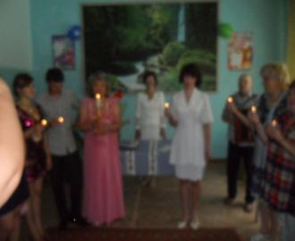
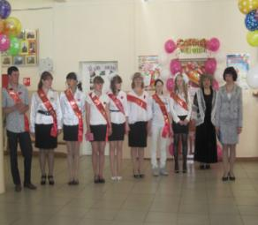
Мероприятия
Последний звонок
Выпускной вечер -2013
День Учителя

Slide 30
Планы на будущее
Апробировать новые подходы коррекционно-развивающей работы
Повышать эффективность использования ИКТ технологии
Продолжить формирование психолого-педагогической копилки
Совершенствовать технологии исследовательской деятельности

Slide 31
Спасибо
за внимание!

